Slide 1


Introducción a Python
Introducción
2026

Slide 2


Slide 3



Temario
Introducción a Pandas
  Operaciones básicas de datos
  Agrupaciones de datos
  Gráfica matplotlib
  Gráfica Plotly

Slide 4

Análisis de Datos
El análisis de datos es el proceso de evaluar datos utilizando herramientas analíticas y estadísticas para descubrir información útil y ayudar en la toma de decisiones de negocios.

Slide 5


Pandas
Pandas es un módulo (de código abierto) que proporciona:
estructuras de datos de alto rendimiento y
herramientas de análisis de datos para el lenguaje de programación Python.
#importar pandas
import pandas as pd

Slide 6

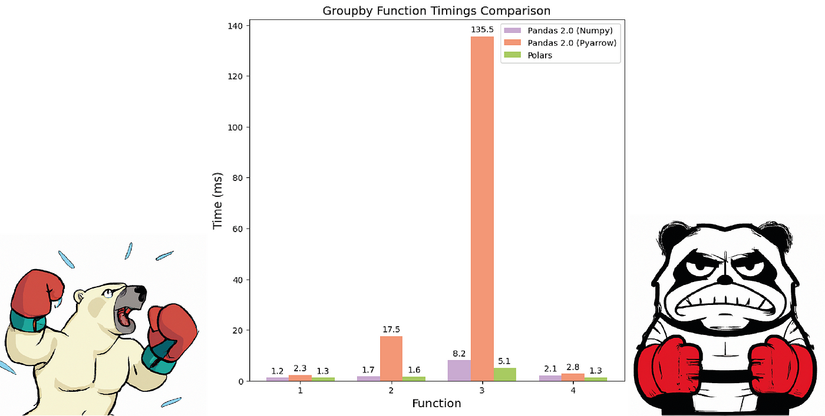
fuente: https://medium.com/cuenex/pandas-2-0-vs-polars-the-ultimate-battle-a378eb75d6d1

Slide 7
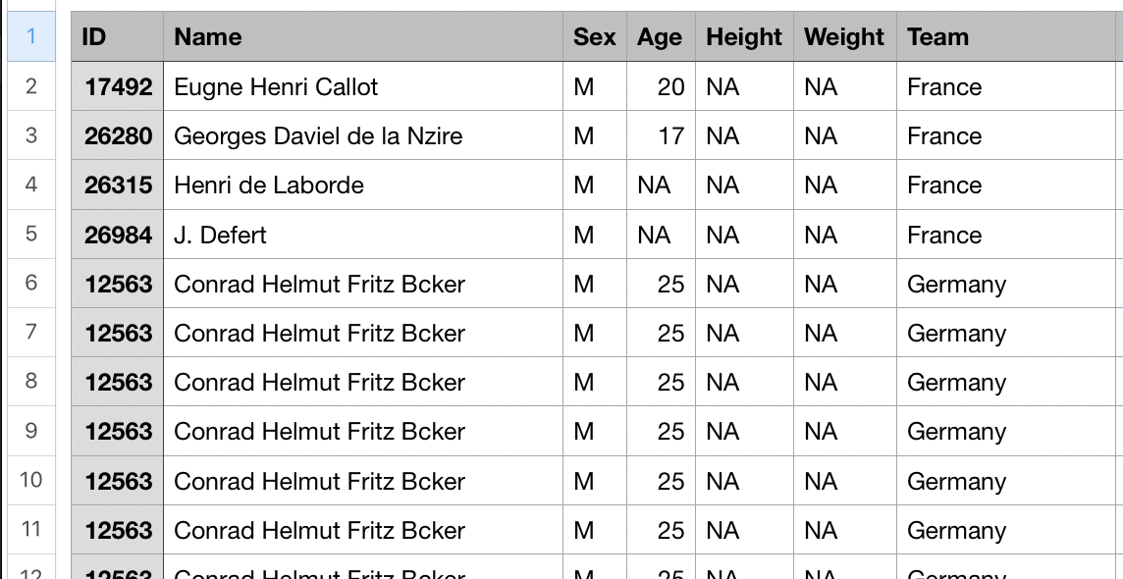
Pandas
Pandas está basado en otros módulos, tales como Numpy y matplotlib. Usa principalmente dos estructuras de datos:
Series
DataFrames
Nos enfocaremos en el último.
Un DataFrame es una matriz (arreglo bidimensional) etiquetada con columnas de tipos potencialmente diferentes.

Slide 8
¿Para qué sirve?
Un dataframe nos permite:
  Cargar datos de otra fuente de datos (como un CSV)
  Mantener datos en forma ordenada
  Acceder por nombre o por índice (posición)
  Realizar operaciones sobre datos (como Numpy)
  Entre otras posibilidades

Slide 9
Ejemplo 1
Para aprender Pandas de forma más práctica, iremos paso a paso usando los siguientes datos almacenados en un archivo CSV
Lo que haremos es:
  Cargar los datos
  Acceder a datos
  Seleccionar columnas
  Borrar los datos faltantes
  Borrar columnas

Slide 10

Carga de datos
import pandas as pd
df = pd.read_csv('simple_data.csv')
print(df.describe(include='all'))
print(df.head(10))
print(df.tail(10))
read_csv() lee un archivo csv y lo carga en un dataframe
con la opción include
head(n) nos muestra los primeros n registros
tail(n) nos muestra los últimos n registros
﻿ Nombre Altura Edad
count 14 12.000000 14.000000
unique 12 NaN NaN
top Pedro NaN NaN
freq 2 NaN NaN
mean NaN 19.000000 32.714286
std NaN 17.689237 24.602778
min NaN 3.000000 2.000000
25% NaN 5.500000 14.750000
50% NaN 12.500000 28.000000
75% NaN 26.250000 53.250000
max NaN 56.000000 78.000000
﻿ ﻿ Nombre Altura Edad
0 Pedro 12.0 23
1 Juan 13.0 12
2 Diego 45.0 23
3 Arturo 24.0 45
4 Felipe 23.0 24
5 Andrés 56.0 56
6 Juan 6.0 2
7 Sofía NaN 34
8 Antonia 6.0 56
9 Bernardita 4.0 67
Como puede observar los datos de distinto tipo tienen diferentes propiedades estadísticas

Slide 11
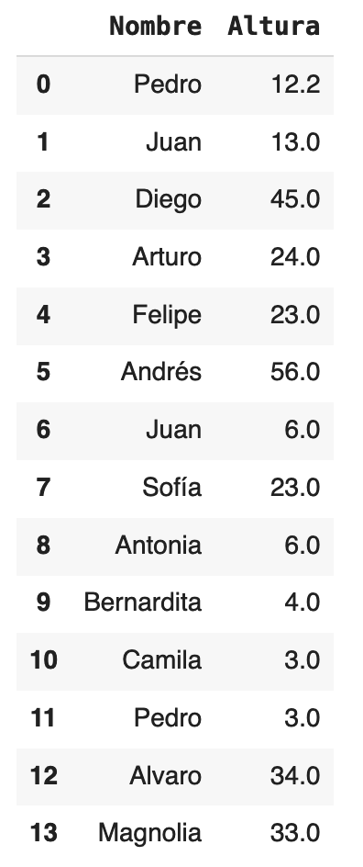
Columnas
import pandas as pd
df = pd.read_csv('simple_data.csv')
full_data = df[['Nombre','Altura']]
columnas = df.columns
full_data
Asignamos las columnas que deseamos a una variable
También podemos almacenar las columnas en una variable
hint: considere emplear pandas_profiling [pip3 install pandas_profiling –upgrade]

Slide 12
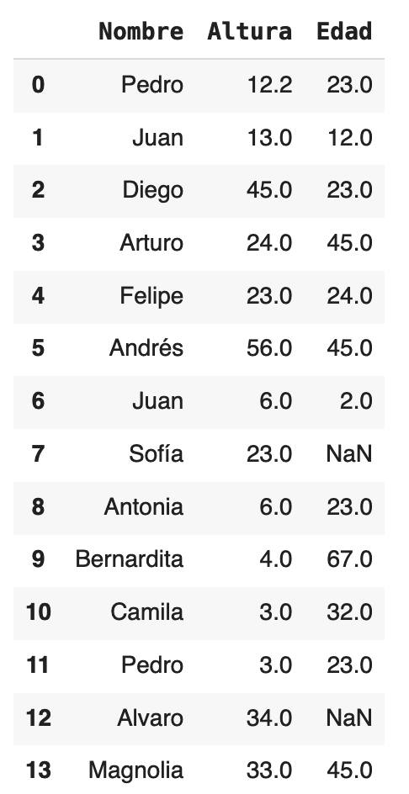
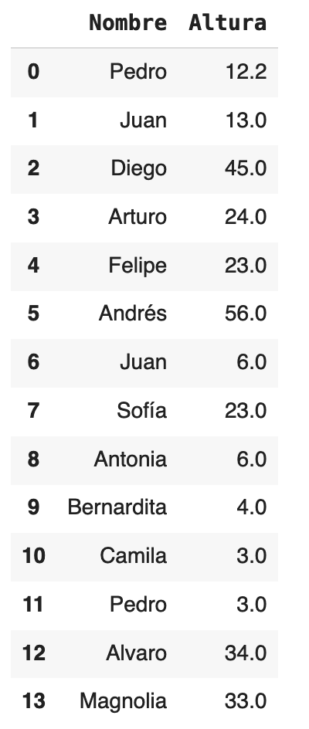
Eliminar columna
import pandas as pd
df = pd.read_csv('simple_data.csv')
less_data = df.drop(columns=["Edad"])
df
less_data
También es possible eliminar columnas que no sean empleadas con el commando .drop
drop

Slide 13
Eliminar columna
import pandas as pd
df = pd.read_csv('simple_data.csv')
df.drop(columns=["Edad"], inplace=True)
df
df
Con la opción inplace=True eliminamos los datos en la misma variable
drop
inplace = True

Slide 14
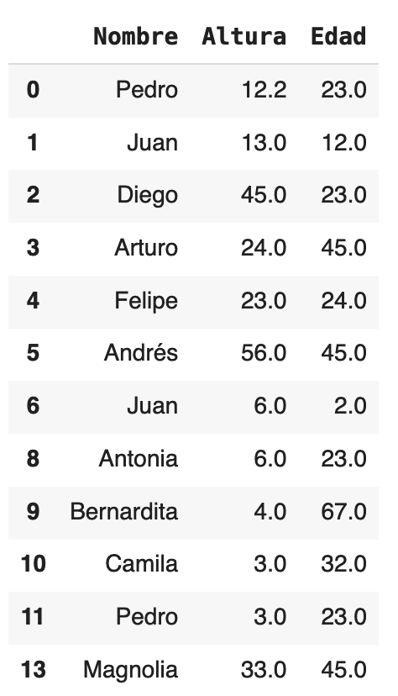
Datos faltantes
import pandas as pd
df = pd.read_csv('simple_data.csv')
df.dropna(inplace=True)
df
df
También es posible eliminar filas que tengan datos faltantes
dropna

Slide 15

Ejemplo 2
Para aprender Pandas de forma más práctica, iremos paso a paso usando datos de las crisis bancarias que han sufrido países del continente Africano a lo largo de los años 1860 a 2014. Una copia de los datos se encuentra en webcursos para que los bajen
Lo que haremos es:
  Cargar los datos
  Analizar un dataframe
  Acceder a datos
  Realizar filtros
  Obtener estadísticas

Slide 16
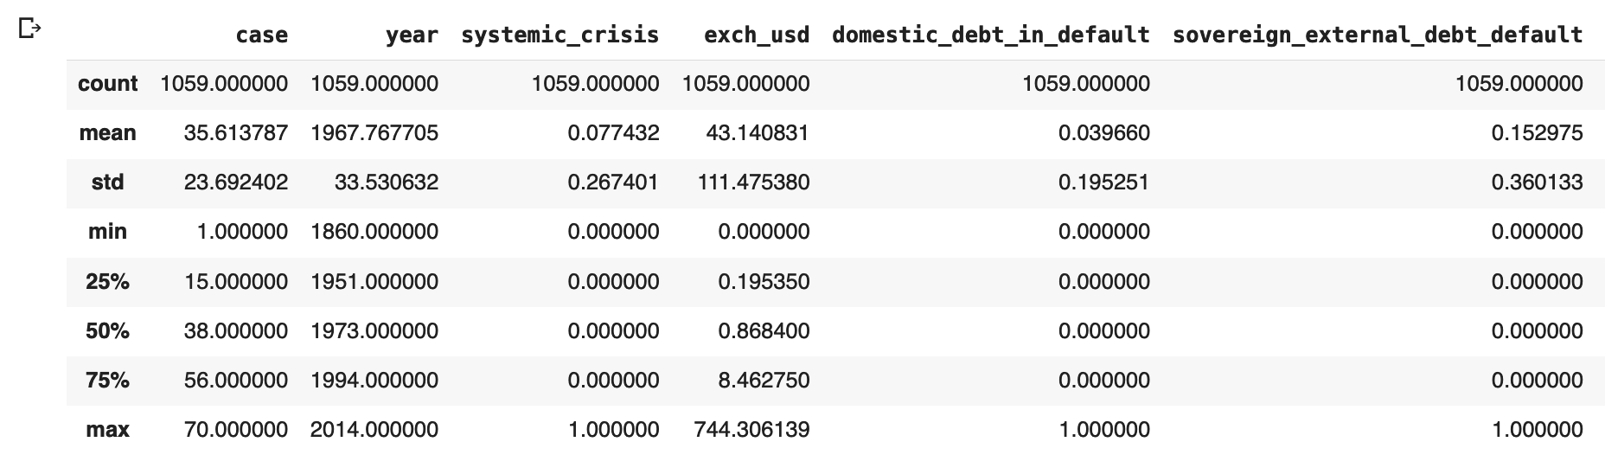
Carga de datos
import pandas as pd
df = pd.read_csv('african_crises.csv')
print(df.describe())
print(df.head(10))
read_csv() lee un archivo '.csv' y lo carga en un dataframe
describe() nos permite conocer datos generales del dataframe
head(n) nos muestra los primeros n registros

Slide 17
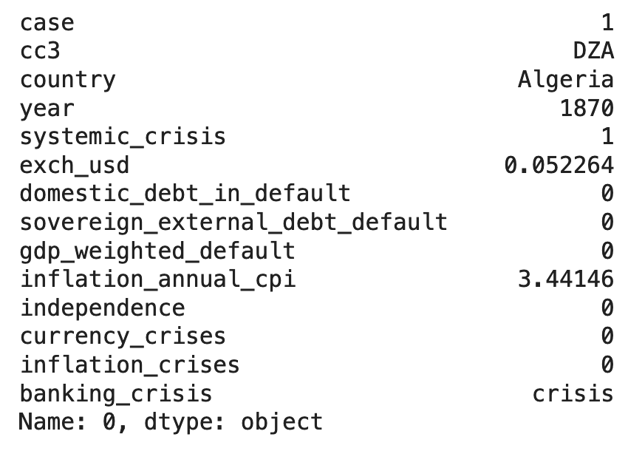
Acceso a datos
import pandas as pd
df = pd.read_csv('african_crises.csv')
print(df.iloc[0])
print(df.iloc[0,2])
Muestra el primer registro del listado de países
Muestra el campo #3 del primer registro ('country')
df.iloc[0,2])
df.iloc[0,5])

Slide 18
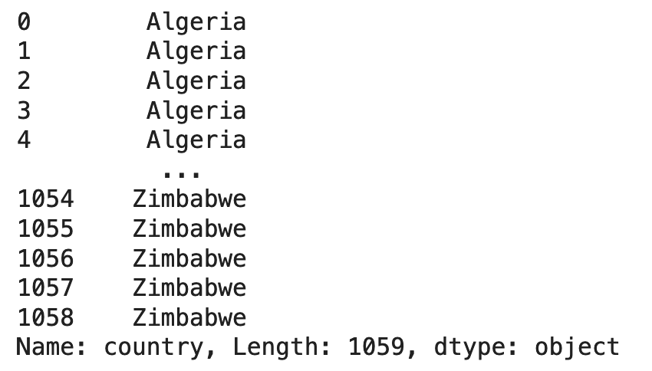
Acceso a datos
import pandas as pd
df = pd.read_csv('african_crises.csv')
print(df['country'])
print(df['country '][0])
Podemos obtener todos los elementos de una columna usando el nombre de la columna
Muestra el primer registro del listado anterior
print(df['country'][0])

Slide 19
Acceso a los datos
import pandas as pd
df = pd.read_csv('african_crises.csv')
data = df[['country', 'year']]
print(data.iloc[0])
Podemos obtener más de una columna
Muestra el primer registro del listado anterior
country Algeria
year 1870
Name: 0, dtype: object

Slide 20

Observación
¿Por qué cuando realizamos la consulta de 1 columna pudimos ir al primer registro haciendo [0] directamente, en cambio en la consulta con 2 columnas tuvimos que usar .iloc[0]?

Slide 21
Observación
¿Por qué cuando realizamos la consulta de 1 columna pudimos ir al primer registro haciendo [0] directamente, en cambio en la consulta con 2 columnas tuvimos que usar .iloc[0]?
Cuando consultamos por 1 columna obtenemos una serie, el equivalente a un arreglo de 1 dimensión → funciona como una lista
import pandas as pd
df = pd.read_csv('african_crises.csv')
print(df['country'])
print(df['country '][0])
En cambio, al usar 2 o más columnas, obtenemos un dataframe. Por ello debemos usarlo como dataframe
import pandas as pd
df = pd.read_csv('african_crises.csv')
data = df[['country', 'year']]
print(data.iloc[0])

Slide 22
Estadísticas simples
import pandas as pd
df = pd.read_csv('african_crises.csv')
print(df.shape[0])
unique_country = df['country'].unique()
print(list(unique_country))
n = df['country'].nunique()
print(f'Numero de paises: {n}')
shape() nos permite conocer las dimensiones…¡igual que en Numpy!
unique() nos permite eliminar los elementos duplicados
Para mostrar todos los datos en una colección una dimension podemos usar list()
nunique() retorna el número entero único de valores sin repetición.

Slide 23
Filtros
import pandas as pd
df = pd.read_csv('african_crises.csv')
bank_crisis= df[df['banking_crisis'] == 'crisis']
unique_country_crisis = bank_crisis['country'].unique()
print(unique_country_crisis)
Podemos colocar condiciones para buscar en vez de usar posiciones

Slide 24

Filtros
Podemos emplear múltiples condiciones usando & (and), | (or) y separando con paréntesis las condiciones
import pandas as pd
df = pd.read_csv('african_crises.csv')
crisis_1996 = df[(df['banking_crisis'] == 'crisis') &
(df['year'] == 1996)]
unique_country_crisis = crisis_1996['country'].unique()
print(unique_country_crisis)
ejemplo
true
true
true
false
true
false
true
false
true
false
true
false
El operador & significa bitwise and, y el operador | realiza bitwise or.
&
=

Slide 25
Filtros
Podemos usar la función fillna() para darle un valor a los que no tienen medalla y luego comparar contra ese valor
import pandas as pd
df = pd.read_csv('african_crises.csv')
filter = df[df['inflation_crises'].fillna('none') !='none']
unique_country = filter['country'].unique()
print(unique_country)

Slide 26
¿Es lo mismo?
import pandas as pd
df = pd.read_csv('african_crises.csv')
option_1 = df[df['inflation_crises'].fillna('none') !='none']
option_2 = df[(df['inflation_crises']==0) |
(df['inflation_crises']==1) ]
print(option_1.equals(option_2))
La función equals() permite ver si 2 dataframes tienen los mismos datos

Slide 27
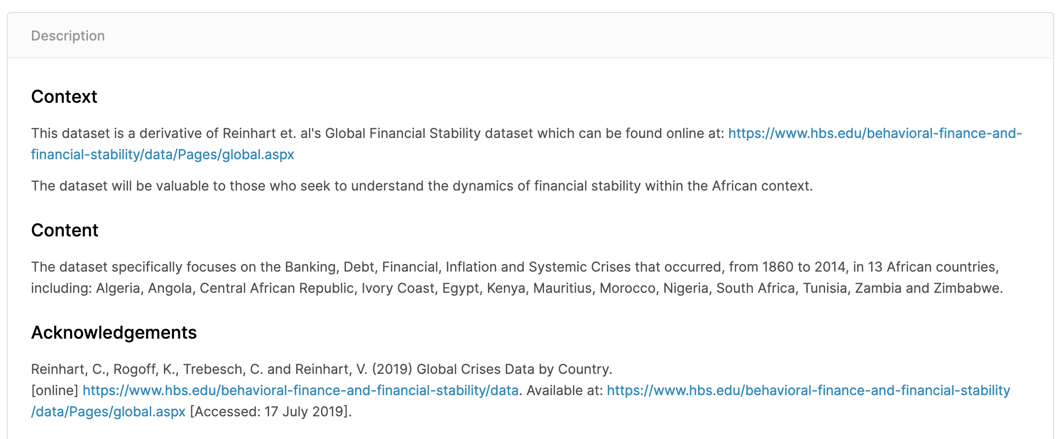
Ahora tú
fuente: https://www.kaggle.com/chirin/africa-economic-banking-and-systemic-crisis-data

Slide 28


Ahora tú
Tiempo : 5 minutos
Muestre los nombres (sin repetir) de los países que hayan estado en crisis y sean independientes con una fecha posterior a 1980
country - Nombre de países
independence (0, 1)
Year (Año de la muestra)
¿qué funciones debo conocer?
df['banking_crisis']=='crisis'
filtros
df['independece']==1
df['country'].unique()

Slide 29
Ahora tú
Tiempo : 5 minutos
import pandas as pd
df = pd.read_csv('african_crises.csv')
filter = df[ (df['banking_crisis']=='crisis') &
(df['independence']==1 ) &
(df['year']>1980 )]
countries = filter['country'].unique()
print(countries)
¿qué funciones debo conocer?
df['banking_crisis']=='crisis'
filtros
df['independece']==1
df['country'].unique()

Slide 30
Ahora tú
fuente: https://www.kaggle.com/chirin/africa-economic-banking-and-systemic-crisis-data

Slide 31
Ahora tú
Tiempo : 10 minutos
Muestre el país del continente africano con el mayor número de crisis en la historia
country - Nombre de países
banking_crisis (0, 1)
Year (Año de la muestra)
¿qué funciones debo conocer?
df['banking_crisis']==1
filtros
filter['country'].unique()

Slide 32
Ahora tú
Tiempo : 10 minutos
import pandas as pd
import numpy as np
df = pd.read_csv('african_crises.csv')
filter = df[ (df['banking_crisis']=='crisis')]
countries_list = filter['country'].unique()
numero_crisis = []
for country in countries_list:
id = filter['country']== country
numero_crisis.append(sum(id))
id_max= np.argmax(numero_crisis)
print(f'{countries_list[id_max]} posee el mayor numero de crisis con {numero_crisis[id_max]} eventos.')
Recorremos la lista de paises que cumplen la condición anterior
la variable id solo contiene valores verdaderos y falsos.

